Slide 1
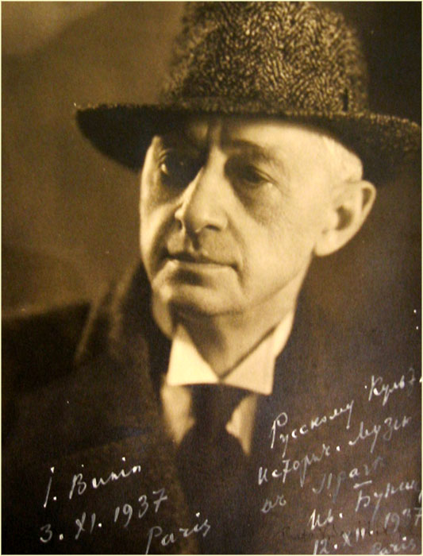
Иван Алексеевич Бунин
Гаснет вечер, даль синеет

Slide 2
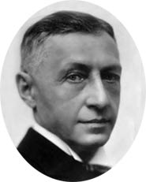
Иван Алексеевич Бунин
Иван Алексеевич Бунин родился 22 октября 1870г. под Воронежом, в обедневшей дворянской семье.

Slide 3
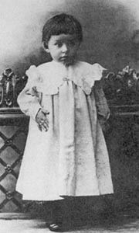
Детство Бунин провёл в одном из небольших родовых имений – хутор Бутырки, около города Ельца.

Slide 4
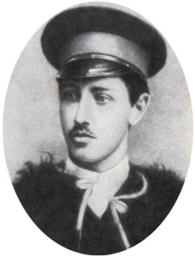
Домашнее образование продолжалось под руководством старшего брата Юлия.

Slide 5
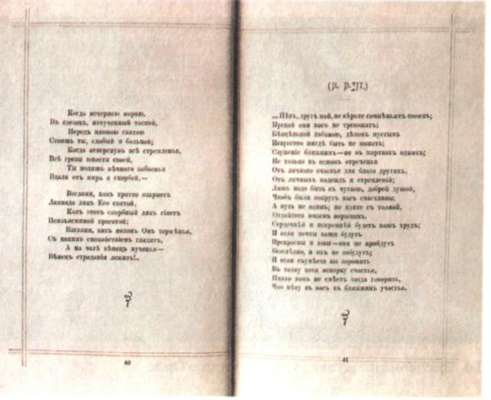
В 1891г выходит первый сборник стихов

Slide 6
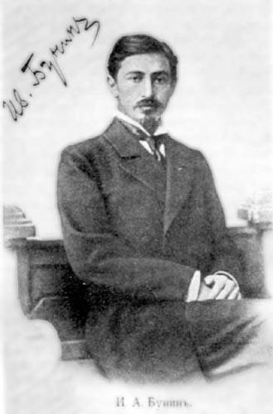
Свои стихи посвятил России, её природе и людям.

Slide 7
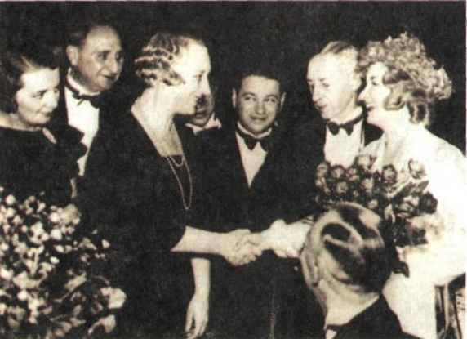
Он стал первым русским писателем, удостоенным Нобелевской премии.

Slide 8
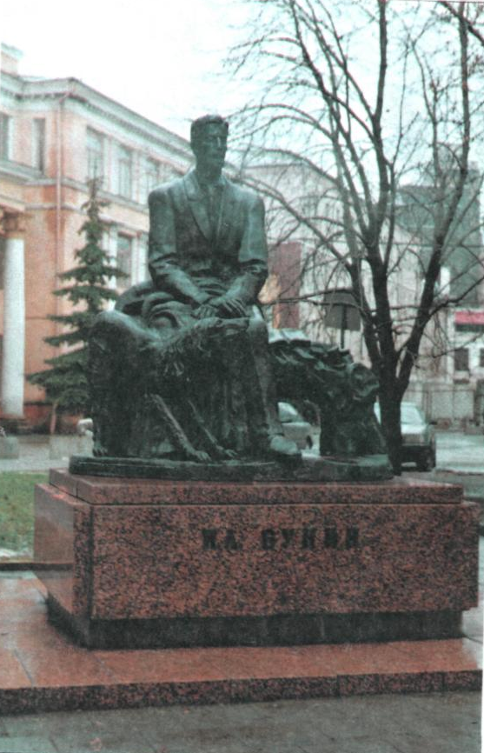
Воронеж
Памятник
И.А.Бунину

Slide 9
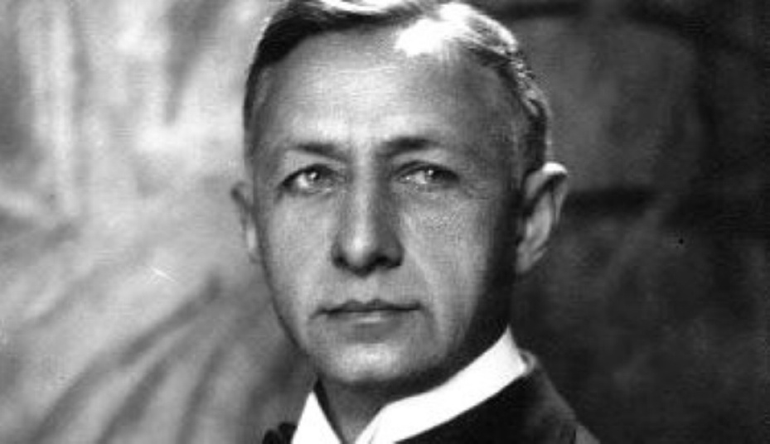
Читаем вместе с Иваном Буниным…

Slide 10
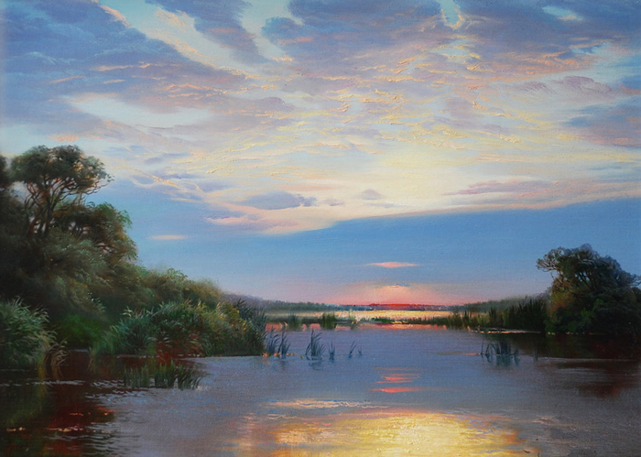
Гаснет вечер,

Slide 11
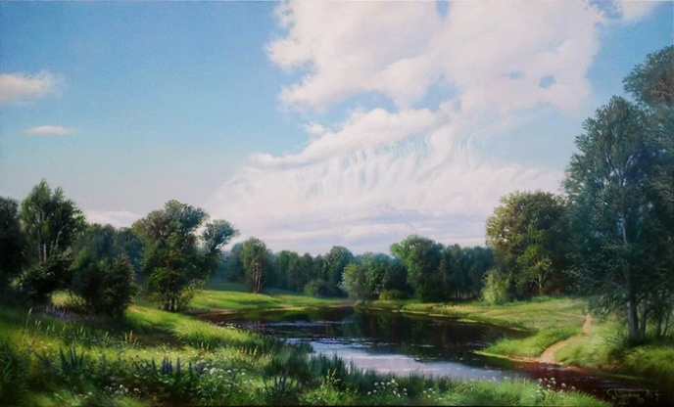
даль синеет.

Slide 12
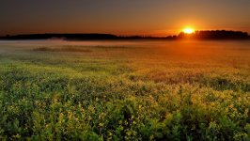
Солнышко садится,

Slide 13
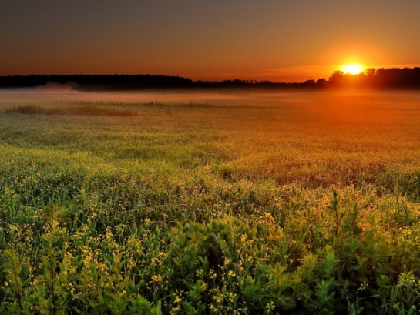
Степь да степь кругом –

Slide 14
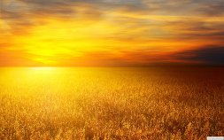
и всюду
Нива колосится!

Slide 15

Пахнет медом,

Slide 16
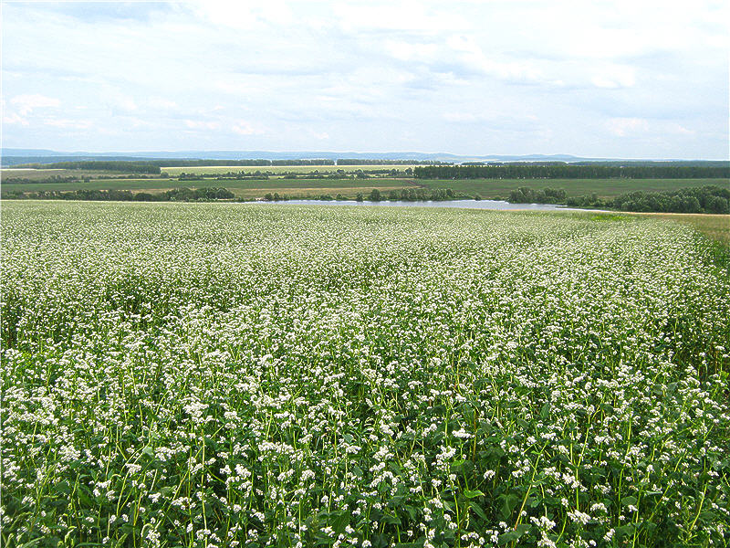
Зацветает
Белая гречиха...

Slide 17
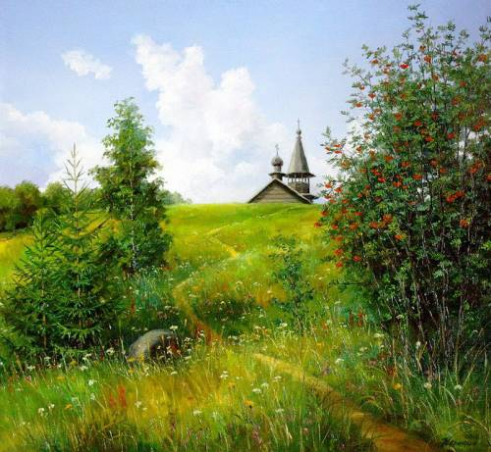
Звон к вечерне из деревни
Долетает тихо...

Slide 18
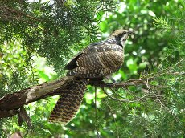
А вдали кукушка в роще
Медленно кукует...

Slide 19
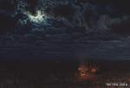
Счастлив тот, кто на работе
В поле заночует!

Slide 20
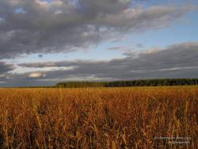
Гаснет вечер,

Slide 21
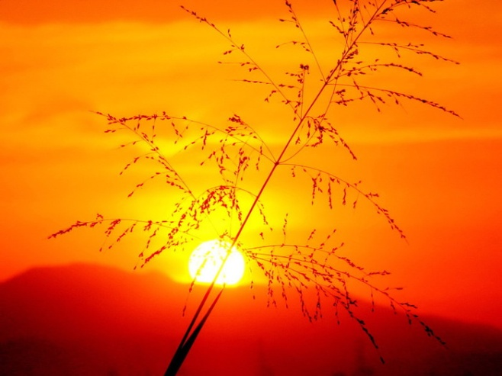
скрылось солнце.
Лишь закат краснеет...

Slide 22
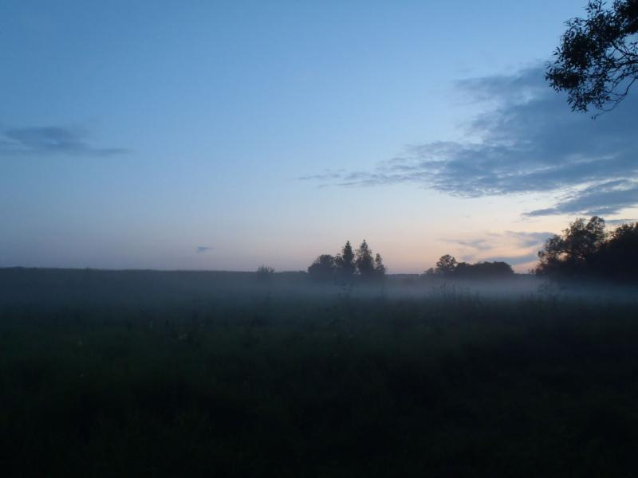
Счастлив тот, кому зарею
Теплый ветер веет;
Для кого мерцают кротко.

Slide 23
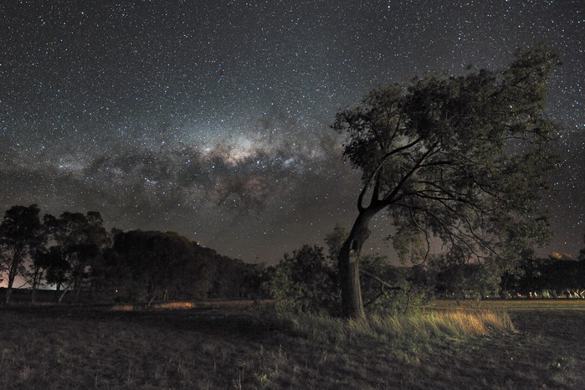
Светятся с приветом
В темном небе темной ночью
Звезды тихим светом;

Slide 24
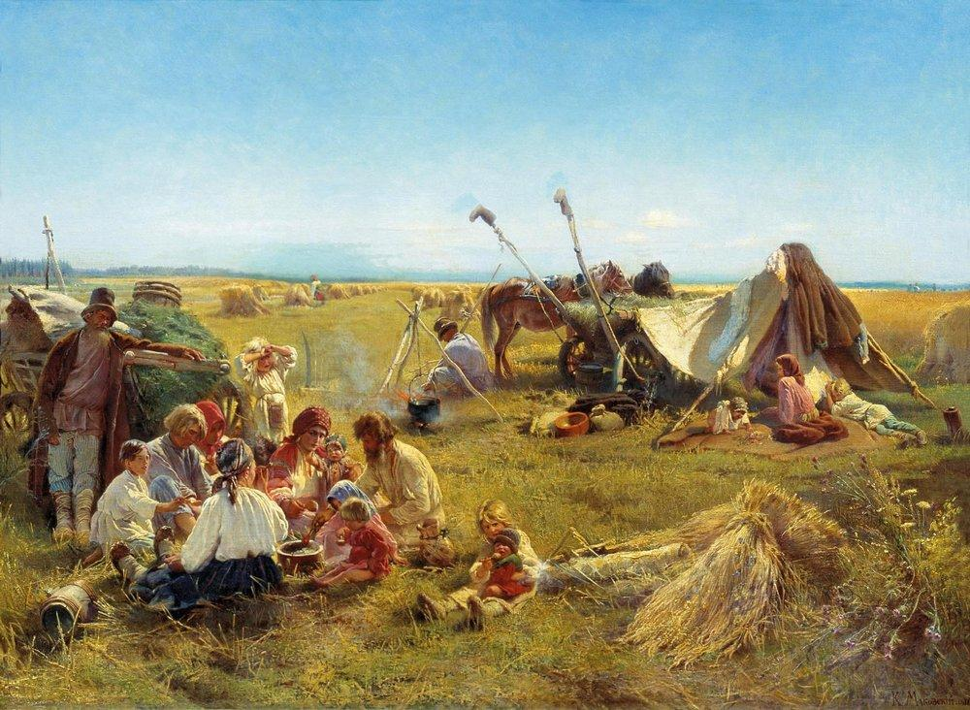
Кто устал на ниве за день

Slide 25
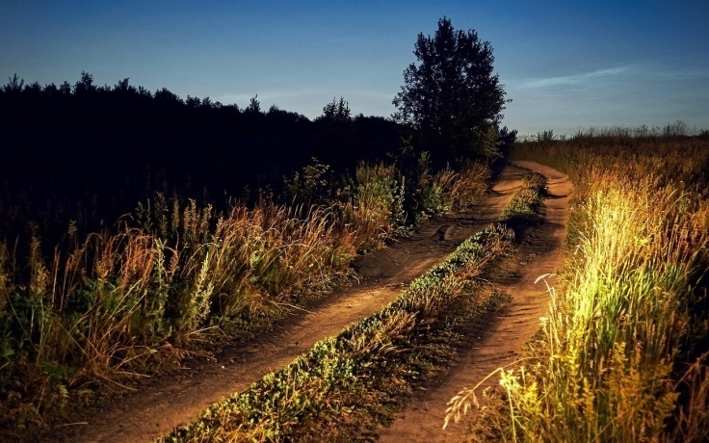
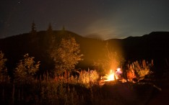
И уснет глубоко
Мирным сном под звездным небом
На степи широкой!

Slide 26
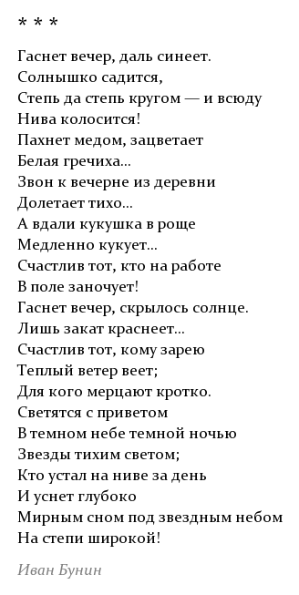
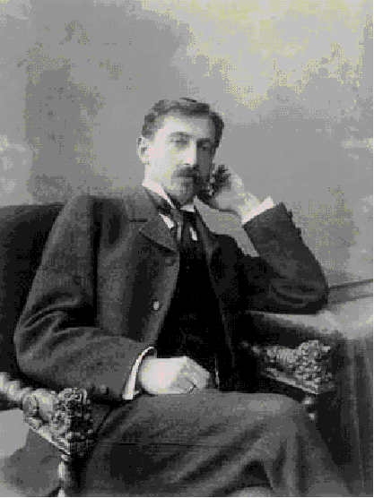

Slide 27
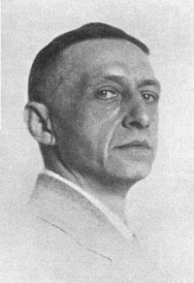
Иван Алексеевич Бунин – одно из самых ярких имён русской литературы.

Slide 28
Спасибо за внимание

